Slide 1
실습 준비
가상머신 환경에서 리눅스 설치
Notes:
1

Slide 2
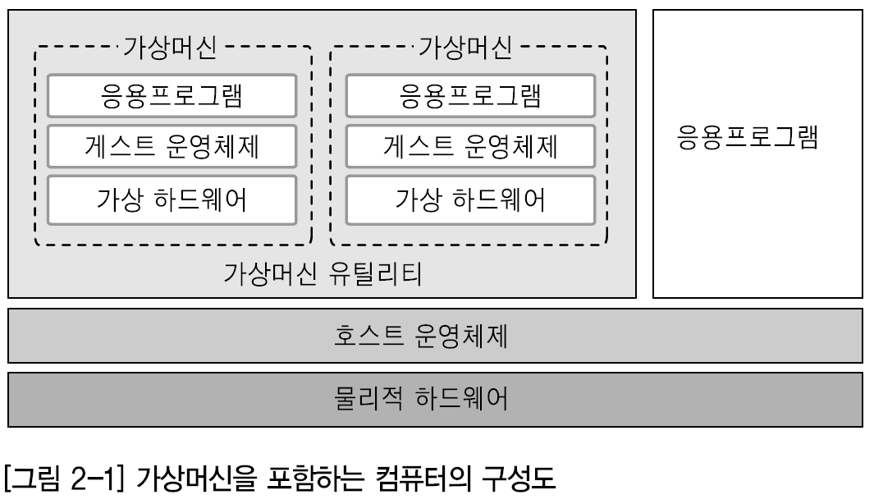
가상머신 개요
실제 컴퓨터와 달리 소프트웨어로 모방한 가짜 CPU, 가짜 RAM, 가짜 HDD 등으로 구성된 컴퓨터
가상 하드웨어에 운영체제를 설치할 수 있는데, 실제 컴퓨터에 설치된 운영체제를 호스트 운영체제, 가상머신에 설치된 운영체제를 게스트 운영체제라 함

Slide 3
VMware Workstation 설치 (이미 설치되었으면 생략)
학교 실습실에는 이미 설치되어 있으므로 생략 (가정에서 설치 시에 참조)
여러가지 버전들 중에서 가급적 16 버전을 선택. (15 버전 이하에서는 컴퓨터 사양에 따라 리눅스 설치 에러가 발생할 가능성 있음)
구글 또는 네이버에서 “vmware workstation 16 player download” 검색하여 다운로드. (https://customerconnect.vmware.com/en/downloads/info/slug/desktop_end_user_computing/vmware_workstation_player/16_0)
다운로드 받은 vmware-player-16.???????.exe 파일을 실행하여 설치.

Slide 4
CentOS 6.5 리눅스 설치 준비
리눅스를 설치할 폴더를 생성. (예: D:/wanlee-CentOS65)
자신의 컴퓨터 바탕화면에(또는 D: or E:) 설치 파일(CentOS_6.5_Final.iso)이 있는지 확인.
학교 실습실에는 이미 설치되어 있으므로 생략
가정에서 설치 시에는 구글 드라이브에서 다운로드
https://drive.google.com/drive/folders/1MYtSUPENgE_7XOPilpfn0NtsfDk9CtlS?usp=sharing

Slide 5
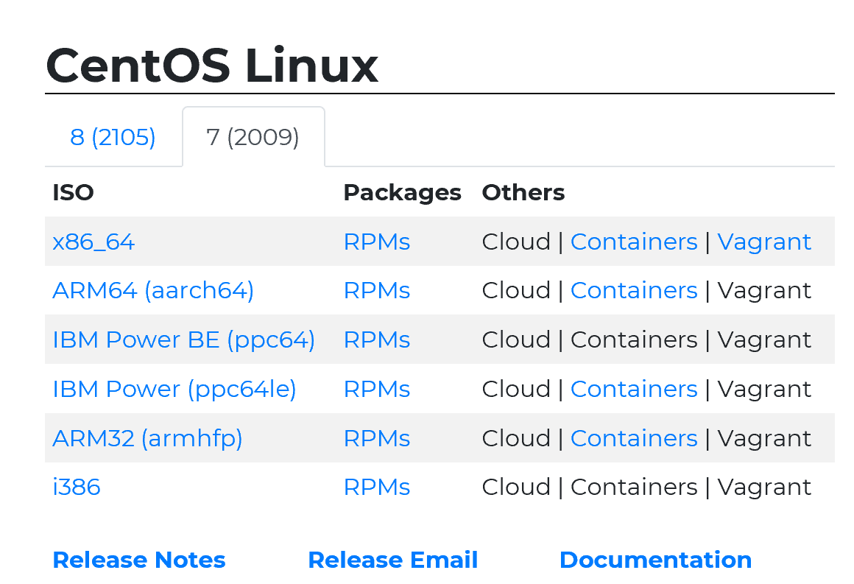
설치용 CentOS 홈페이지에서 다운로드 (오래걸려서 권장하지 않음)
CentOS 공식 홈페이지에 접속 (http://www.centos.org/download)
버전 6 이외에 최신 버전들(버전 7, 버전 8)을 다운 받을 수 있음. 32비트 운영체제 대신에 64비트 운영체제 선택 가능.
적절한 iso 파일을 다운 받음.
세부 설치 과정은 다운 받은 iso 파일에 따라서 달라짐. (본 자료는 4페이지에서 다운 받은 32비트 운영체제 CentOS_6.5_Final.iso 파일의 설치 과정을 설명)

Slide 6
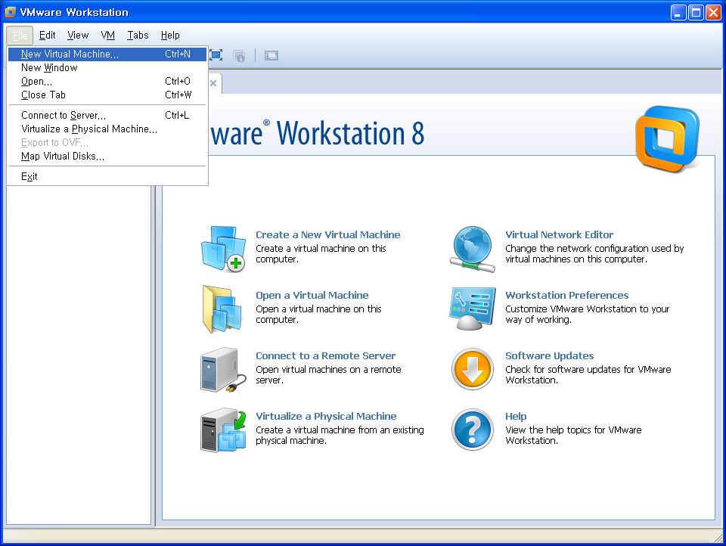
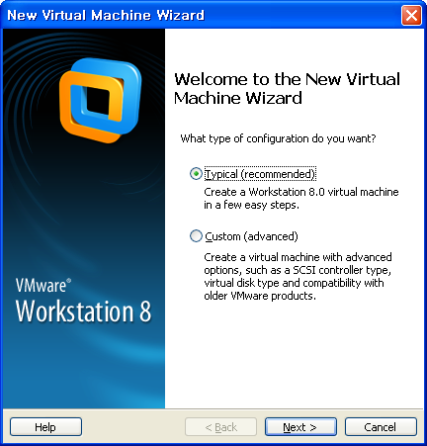
가상 머신 설정
가상머신을 설치할 폴더를 생성한다. 그리고 VMWare 메뉴의 [File]-[New Virtual Machine] 클릭 → 가상머신 마법사 실행 화면에서 Typical 선택 후 <Next> 클릭

Slide 7
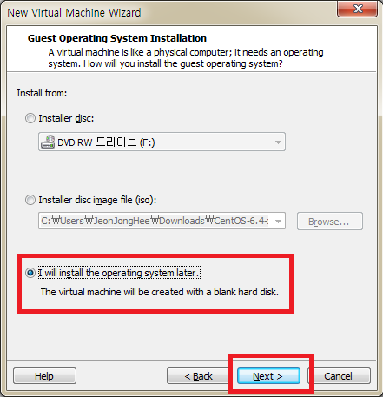
가상 머신 설정
다음은 3번째 탭에 있는 “I will install the operating system later”를 선택. 그리고 <Next> 클릭

Slide 8
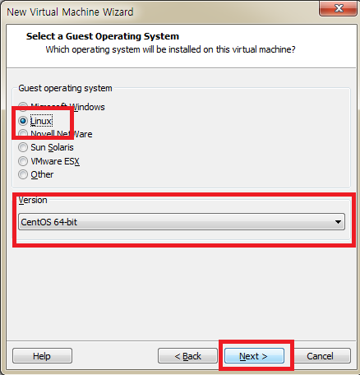
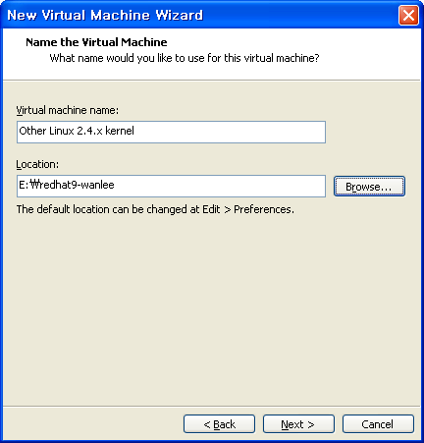
가상 머신 설정
다음은 Guest OS로 “Linux” 선택. 그리고 version 선택에서 “CentOS” 선택.
(“CentOS 64-bit”를 선택하지 않도록 주의)
VM에 이름을 부여하고, Vmware 파일들이 저장될 위치를 <Browse> 버튼을 이용하여 “D:/centOS-xxxx” 선택 후 <Next> 클릭.
CentOS-wanlee
D:\centOS-wanlee
CentOS

Slide 9
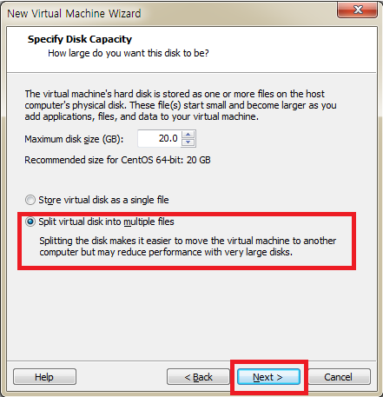
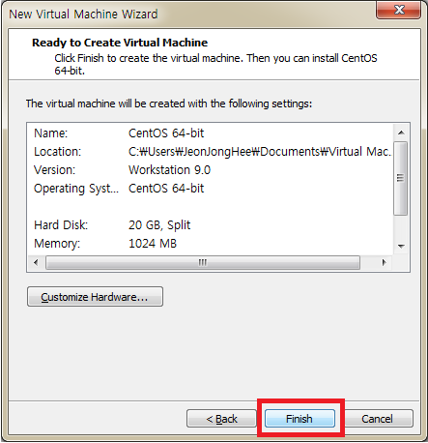
가상 머신 설정
Disk 용량 20G 그대로, “Split virtual disk into multiple files” 선택 후 <Next> 클릭.
인스톨할 가상머신의 물리적 상태를 보여줌, <Finish> 선택.

Slide 10
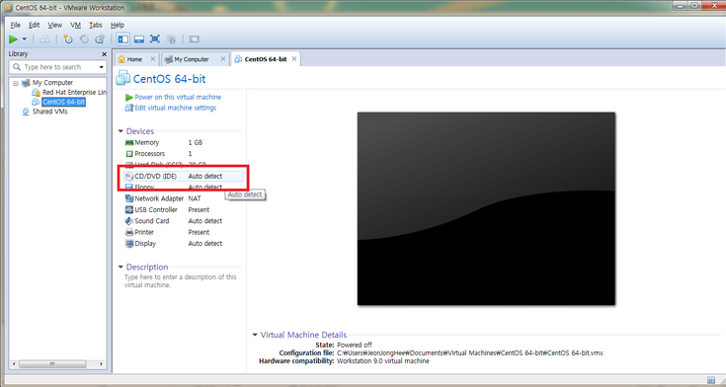
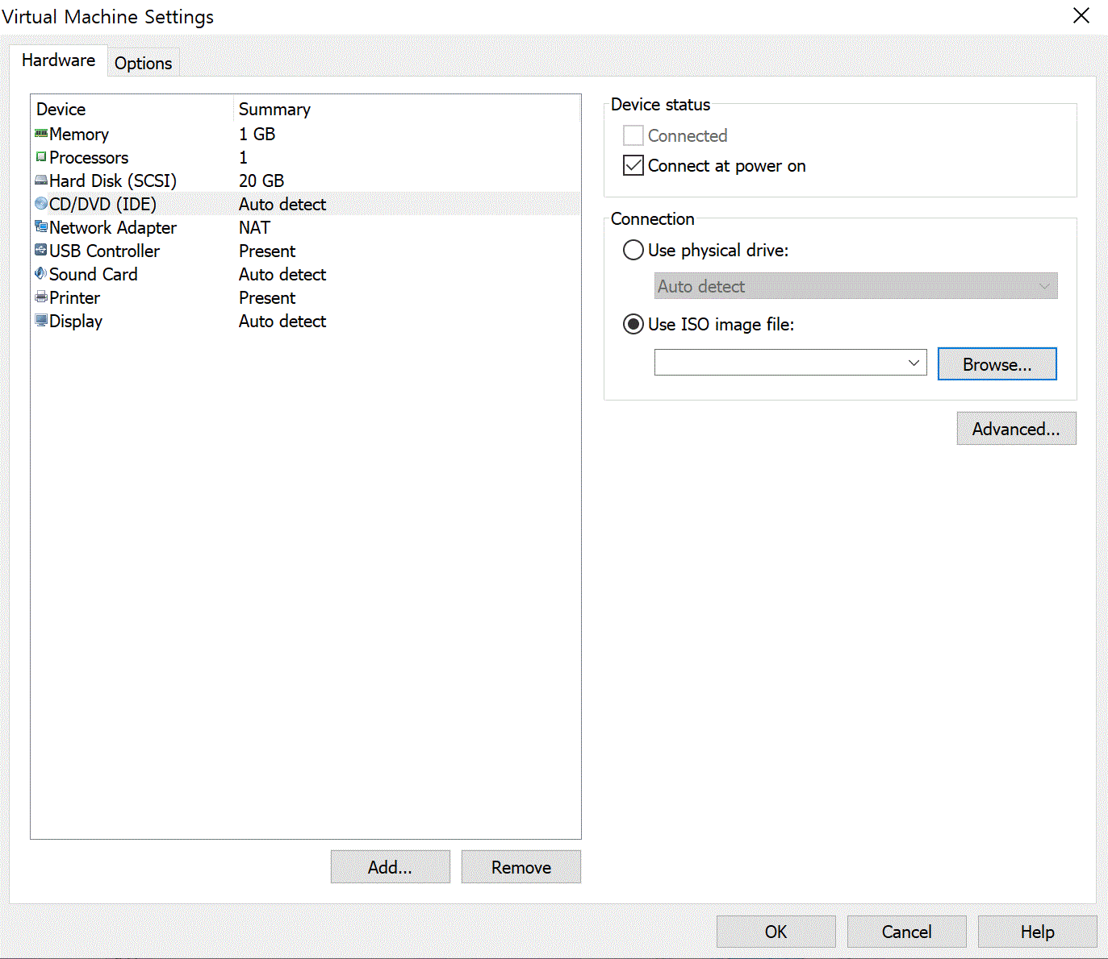
가상 머신 설정
메인 화면에서 [VM] → [Setting] → [CD/DVD] 더블 클릭.
[Use ISO image file] 선택
CentOS6.5_Final.iso

Slide 11
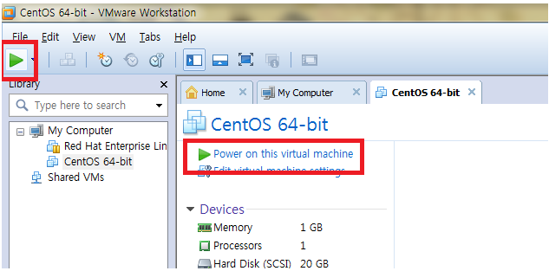
가상 머신 설정
Wmware 상단의 초록색 화살표 버튼 클릭하면 가상머신 구동.

Slide 12
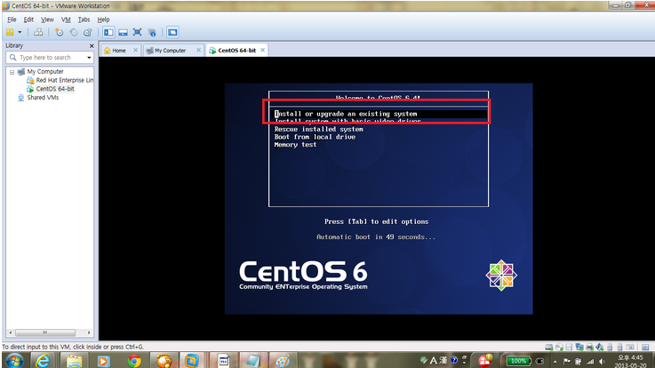
가상 머신 설정
리눅스 설치 준비 완료.
- Vmware에서 마우스와 키보드를 인식하려면 마우스로 가상화면을 클릭.
- 가상머신에서 빠져 나오려면, Ctrl + Alt 버튼을 동시에 누름.

Slide 13
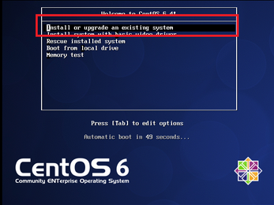
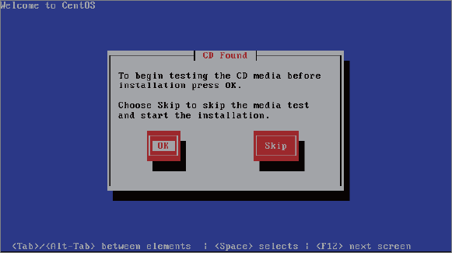
리눅스 설치하기
설치 프로그램 부팅
맨 위쪽의 “Install or upgrade an
existing system” 선택.
설치 DVD 체크하기
CentOS Install DVD의 이상 유무 체크
<Skip> 선택

Slide 14
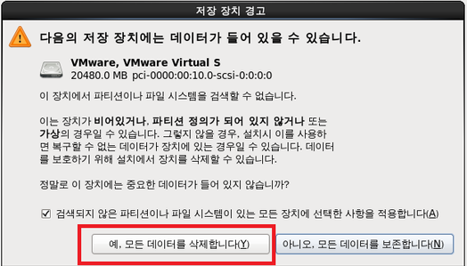
리눅스 설치하기
CentOS 설치 프로그램 시작
[Next] 버튼 클릭
설치 사용 언어 선택
“Korean(한국어)”으로 선택, [Next] 버튼 클릭
사용할 키보드 선택
“U.S. 영어”를 선택, [Next] 버튼 클릭
저장 장치의 선택
[기본 저장 장치] -> [다음] 버튼 클릭
[예, 모든 데이터를 삭제합니다] 선택

Slide 15
리눅스 설치하기
네트워크 설정
호스트명은 “localhost.localdomain” → 학번 변경
[닫기] 클릭
지역별 시간대 선택
[아시아/서울(Seoul)] 선택
[시스템의 시간을 UTC에 맞춤] 체크
[다음] 클릭

Slide 16
리눅스 설치하기
루트 암호 설정
암호는 반드시 기억해야 한다. (암호를 잊어버리면 다시 설치해야 함)
[다음] 클릭
설치 종류 선택
[모든 공간 사용] 선택
[다음] 클릭
파티션 구성하기
[디스크에 변경 사항 기록] 클릭
패키지그룹 선치
[Software Development Workstation] 선택
[나중에 변경] 선택
[다음] 클릭

Slide 17
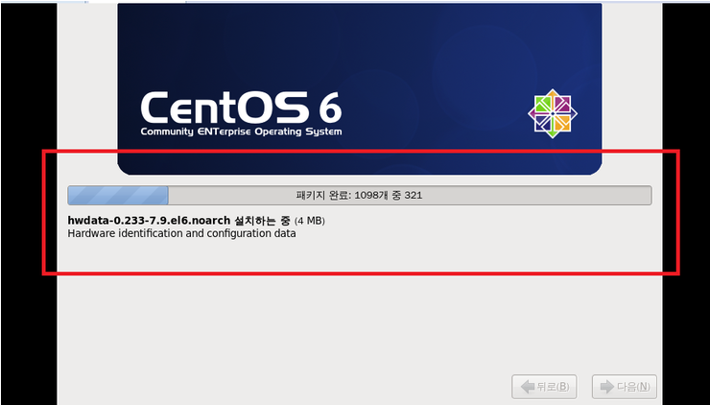
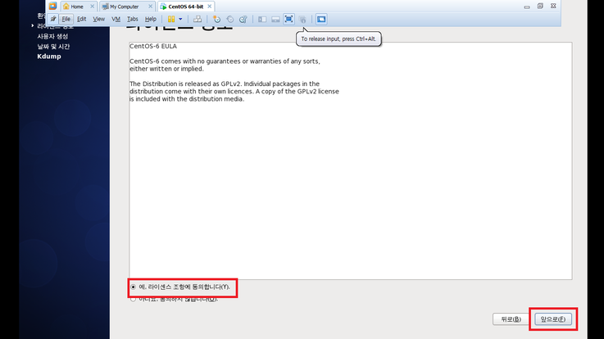
리눅스 설치하기
리눅스 설치 (약 20분 소요)
CentOS 리눅스가 설치 진행
설치가 완료되면 [재부팅] 클릭
재부팅 완료 후 [앞으로] 버튼 클릭
라이선스 조항에 동의 [앞으로] 클릭

Slide 18
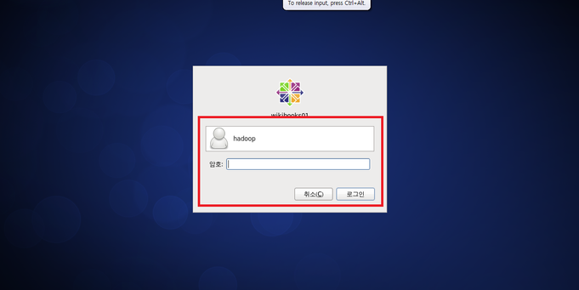
리눅스 설치하기
사용자 생성
[사용자 이름] → 학번, [성명] → 입력하지 않아도 됨, [암호] → 패스워드
[앞으로] 클릭
날짜 및 시간 설정
날짜 및 시간 설정, [앞으로] 클릭
설치 완료
[kdump를 활성화하시겠습니까] 선택
[완료] 클릭

Slide 19
리눅스 계통도
2004
2013
Ubuntu
Ubuntu
13.10
데비안
2008
1993
안드로이드
1994
1998
2006
S.u.S.E
SuSE
openSUSE
리눅스커널
슬랙
웨어
SLS
JAVA
1991
1993
1998
2003
Mandrake
레드햇
페도라Core
페도라
20
1994
2003
2014
CentOS

